Slide 1
JPEG图像压缩解压

Slide 2
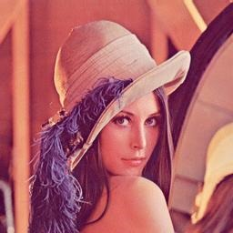
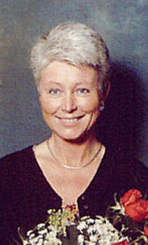
JPEG简介
JPEG（Joint Photographic Experts Group）是联合图像专家小组的英文缩写。它由国际电话与电报咨询委员会CCITT（The International Telegraph and Telephone Consultative Committee）与国际标准化组织ISO于1986年联合成立的一个小组，负责制定静态数字图像的编码标准。
有损压缩
压缩比1/8
所谓有损压缩，就是把原始数据中不重要的部分去掉，以便可以用更小的体积保存
一张800X800大小的普通图片，如果未经压缩，大概在1.7MB左右

Slide 3
JPEG压缩思路
1. 把数据分为“重要部分”和“不重要部分”
2. 滤掉不重要的部分
3. 保存

Slide 4
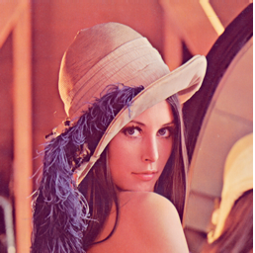

步骤一：图像分割
图像被分割成大小为8X8的小块，这些小块在整个压缩过程中都是单独被处理的。
Notes:
顺带说一句，为什么选用 8*8 的像素组。采用比 8*8 更大的像素组，会大幅增加 DCT 的运算量，且编码质量也不会明显提升；采用比 8*8 更小的像素组会导致分组增多降低精度。所以8*8 的像素组是效率最优的结果。

Slide 5
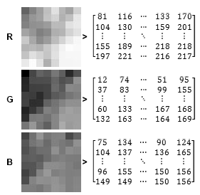


步骤二：颜色空间转换RGB->YCbCr
RGB模型，颜色分成红绿蓝三种分量

Slide 6
步骤二：颜色空间转换RGB->YCbCr
YCbCr模型，这里的Y表示亮度(Luminance)，Cb和Cr分别表示蓝色和红色的“色差值”。
根据三基色原理，人们发现红绿蓝三种颜色所贡献的亮度是不同的，绿色的“亮度”最大，蓝色最暗，设红色所贡献的亮度的份额为KR，蓝色贡献的份额为KB，那么亮度为

Slide 7
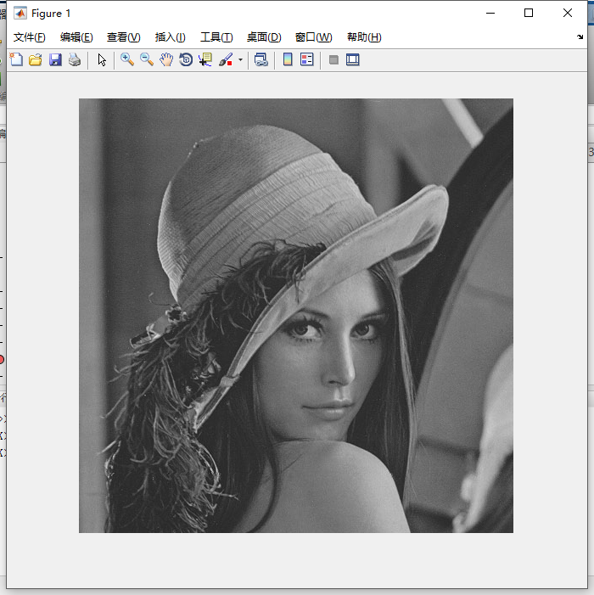
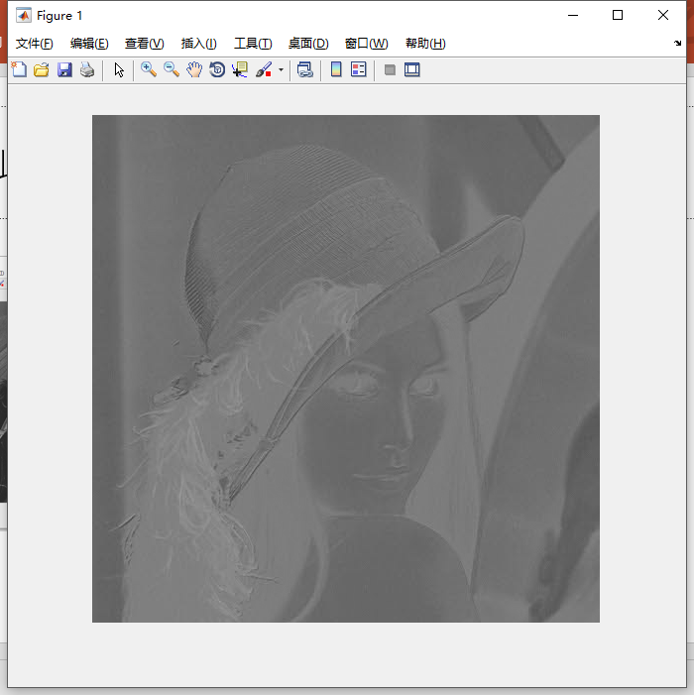
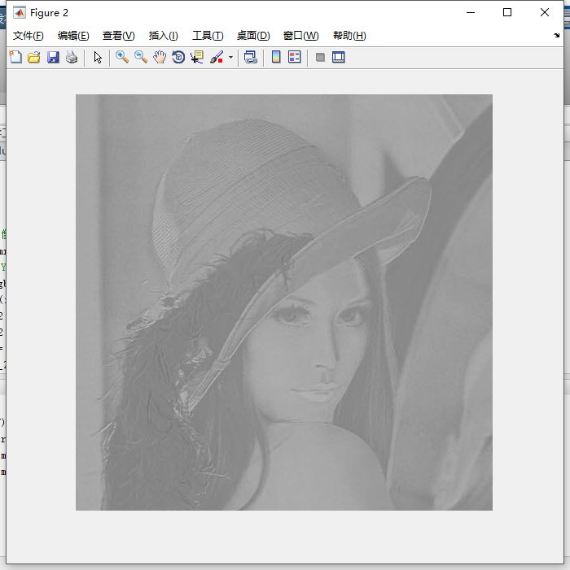
为什么用YCbCr模型？
对于人眼来说，图像中明暗的变化更容易被感知到，这是由于人眼的构造引起的。视网膜上有两种感光细胞，能够感知亮度变化的视杆细胞，以及能够感知颜色的视锥细胞，由于视杆细胞在数量上远大于视锥细胞，所以我们更容易感知到明暗细节。
Y
Cr
Cb

Slide 8
直接利用Y可以不？ 还能不能继续区分重要和非重要数据？

Slide 9
步骤三：离散余弦变换
离散余弦变换：是与傅里叶变换相关的一种变换，类似于离散傅里叶变换，但是只使用实数。信号学中，如果一个信号长度为8字节，则可以用8个不同频率的余弦波去表示它，形成频域编码。在图像中也是如此。
在 JPEG 算法中，图像被分为了 8*8 的像素组，每个像素组用自己的离散余弦变化进行频域编码。
如右图所示有64个基本余弦波：
这64个余弦波，可以组合成任意 8*8 的图形。我们只要用系数（系数表示每个单独的余弦波对整体图像所做的贡献）对这64个余弦波进行加权，就可以表示出任何的图形。
这个过程就是离线余弦变换，JPEG 中使用的是 DCT II 的公式。

Slide 10



在JPEG压缩过程中，经过颜色空间的转换，每一个8X8的图像块，在数据上表现为3个8X8的矩阵，紧接着我们对这三个矩阵做一个二维的DCT转换，二维的DCT转换公式为
M，N为8

Slide 11
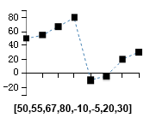
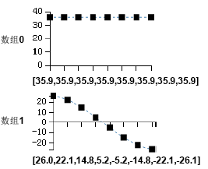
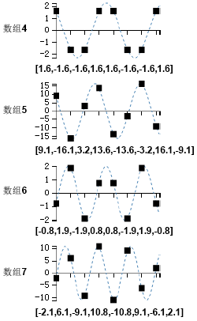
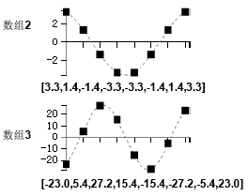
步骤三：离散余弦变换
DCT转换后的数组中第一个是一个直线数据，因此又被称为“直流数据”，简称DC，后面的数据被称为“交流数据”，简称AC

Slide 12
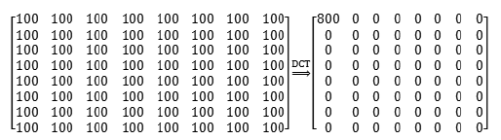
一个所有数值都一样的矩阵，经过DCT转换后，将所有级数组合成一个新的矩阵
经过DCT转换，矩阵的“能量”被全部集中在左上角上的直流分量F(0,0）上，其他位置都变成了0。

Slide 13
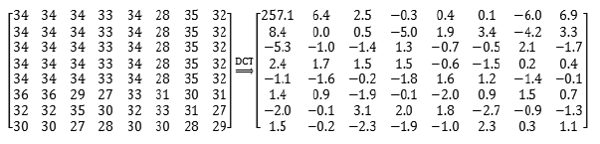
在实际的JPEG压缩过程中，由于图像本身的连贯性，一个8X8的图像中的数值一般不会出现大的跳跃，经过DCT转换会有类似的效果，左上角的直流分量保存了一个大的数值，其他分量都接近于0
经过 DCT 转换后的频率系数矩阵分别对应64个余弦波在 8*8 图形中的权重。可以看出，经过DCT变化后，被明显分成了直流分量和交流分量两部分：左上部分低频区的系数比较大，右下高频区的系数较小。鉴于人眼对高频区的识别不敏感，所以在下面量化部分可以舍弃一些高频区的数据。这里的 DCT 变化还没开始压缩。
这一步为后面的进一步压缩起到了充分的铺垫作用，可以说是整个JPEG中最重要的一步。

Slide 14

步骤四：数据量化
对于第三步，我们把图片的重要信息集中在了矩阵左上角区域。现在的问题是我们是否可以损失一部分信息，使得存储空间减少？答：有，在 DCT 变化后，舍弃高频区数据的过程称为量化。
Quantization简称量化。“量子”这个概念来自于物理学，意思是说连续的能量可以看做是一个个单元体的组合。比如游戏中在处理角色面朝方向时，一般并不是使用0到2π这样的浮点数，而是把方向分成16个区间，用0到16这样的整数来表示，这样只用4个bit就足够了。JPEG提供的量子化算法如下：

Slide 15
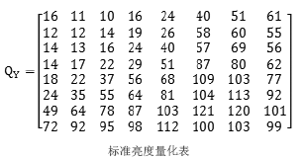
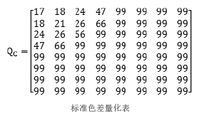
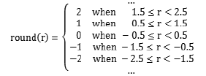
其中G是我们需要处理的图像矩阵，Q称作量化系数矩阵（Quantization matrices），JPEG算法提供了两张标准的量化系数矩阵，分别用于处理亮度数据Y和色差数据Cr以及Cb。
其中round函数是取整函数

Slide 16
量化过程为，使用量化矩阵与前面得到的 DCT 矩阵逐项相除并取整。之前为亮度矩阵，顾使用亮度量化表：
亮度矩阵
DCT
DCT矩阵
亮度量化表
量化结果
量化是有损的，在解码时，反量化会乘回量化表的相应值。由于存在取整，低频段会有所损失，高频段的0字段则会被舍弃，最终导致图像质量降低。

Slide 17
量化表的作用
（1）通过量化，大部分数据变成了0，这非常有利于后面的压缩存储。
（2）这两张神奇的量化表也是有讲究的。
DCT系数矩阵中的不同位置的值代表了图像数据中不同频率的分量，这两张表中的数据是人们根据人眼对不不同频率的敏感程度的差别所积累下的经验制定的，一般来说人眼对于低频的分量比高频分量更加敏感，所以两张量化系数矩阵左上角的数值明显小于右下角区域。在实际的压缩过程中，还可以根据需要在这些系数的基础上再乘以一个系数，以使更多或更少的数据变成0，我们平时使用的图像处理软件在生成jpg文件时，在控制压缩质量的时候，就是控制的这个系数。
这样就达到了有损压缩的基本原理，有损压缩就是把数据中重要的数据和不重要的数据分开，然后分别处理。

Slide 18
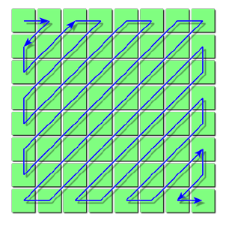
矩阵的量化还有最后一步要做，就是把量化后的二维矩阵转变成一个一维数组，以方便后面的哈夫曼压缩，但在做这个顺序转换时，需要按照一个特定的取值顺序。
这么做的目的只有一个，就是尽可能把0放在一起，由于0大部分集中在右下角，所以采取这种由左上角到右下角的顺序，经过这种顺序变换，最终矩阵变成一个整数数组
-26,-3,0,-3,-2,-6,2,-4,1,-3,0,1,5,,1,2,-1,1,-1,2,0,0,0,0,0,-1,-1,0,0,0,0,…,0,0

Slide 19
步骤五：使用RLE对交流系数(AC)进行编码
行程长度编码(run-length encoding, RLE)
1.经过数据量化，我们现在要处理的数据是一串一维数组，比如数据为：
3,7,0,0,0,-6, -2,0,0,-9,0,0,…,0,8,0,0,…,0
2.在实际的压缩过程中，数据中的0出现的概率非常高，所以首先要做的事情，是对其中的0进行处理，把数据中的非零的数据，以及数据前面0的个数作为一个处理单元。
7 0,0,0,-6 -2 0,0,-9, 0,0,…,0,8 0,0,…,0
(0,7) (3,-6) (0,-2) (2,-9) (15,0) (2,8) EOB
如果其中某个单元的0的个数超过16，则需要分成每16个一组，如果后面的单元全都是0，则使用特殊字符“EOB”表示，EOB意思就是“后面的数据全都是0”
其中（15,0）表示16个0

Slide 20
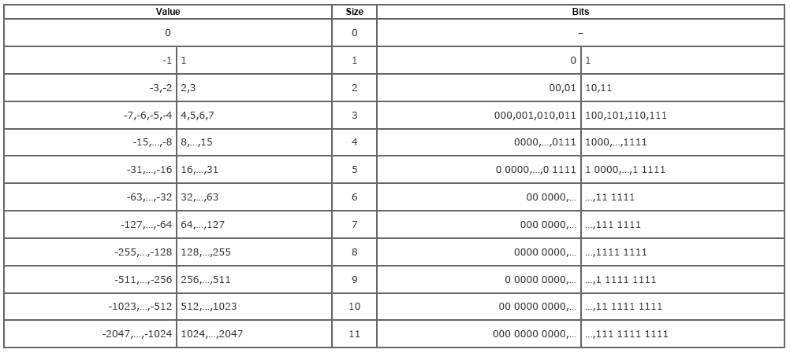
步骤五：使用RLE对交流系数(AC)进行编码
3.接下来我们要处理的是括号里右面的数字，这个数字的取值范围在2047~-2047之间，JPEG提供了一张标准的码表（变长整数编码表, VLI）用于对这些数字编码。变长整数编码，即，第0组中保存的编码位数为0，其编码所代表的数字为0；第1组中保存的编码位数为1，编码所代表的数字为-1或者1......

Slide 21
举例来说，第一个单元中的“7”这个数字，在表中的位置是长度为3的那组，所对应的bit码是“111” ，由于这种编码附带长度信息，所以我们的数据变成了如下的格式。
7 | 0,0,0,-6 | -2 | 0,0,9 | 0,0,…0,0,8 | 0,0,…,0
(0,7) | (3,-6) | (0,-2) | (2,-9) | (15,0) (2,8) | EOB
(0,3, 111) | (3,3, 001) | (0,2, 01) | (2,4, 0110) | (15,0) (2,4, 1000) | EOB
括号中前两个数字都在0~15之间，所以这两个数可以合并成一个byte，高四位是前面0的个数，后四位是后面数字的位数。
7 | 0,0,0,-6 | -2 | 0,0,9 | 0,0,…0,0,8 | 0,0,…,0
(0,7) | (3,-6) | (0,-2) | (2,-9) | (15,0) (2,8) | EOB
(0,3, 111) | (3,3, 001) | (0,2, 01) | (2,4, 0110) | (15,0) (2,4, 1000) | EOB
(0x3, 111) | (0x33, 001) | (0x2, 01) | (0x24, 0110) | (0xF0,0) (0x24, 1000) | EOB

Slide 22
步骤六：使用DPCM对直流系数(DC)进行编码
差分脉冲编码调制(Differential pulse code modulation, DPCM)
对直流部分DC，由于两个相邻的8×8子块的DC系数相差很小，所以可采用差分编码DPCM，可以提高压缩比，也就是说对相邻的子块DC系数的差值进行编码。
然后根据DIFF值查询变长整数编码表(VLI)。例如，DIFF=3，则其值为 2, 11

Slide 23
步骤七：哈夫曼编码
7
(0,7)
(0,3, 111)
AC系数
(100, 111)
前者采用的是哈夫曼编码，而后者采用的是VLI编码。
3
(2,3)
DC系数
(011,11)
前者采用哈夫曼编码，后者采用VLI编码。
(2,11)

Slide 24
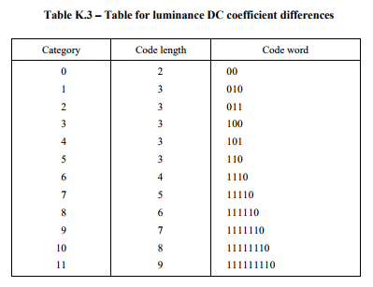
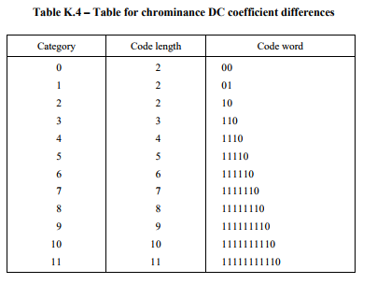
哈夫曼编码表：DC部分
149页

Slide 25
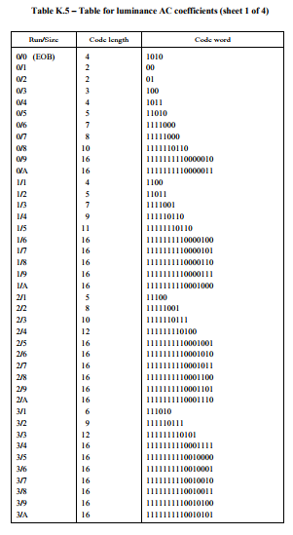
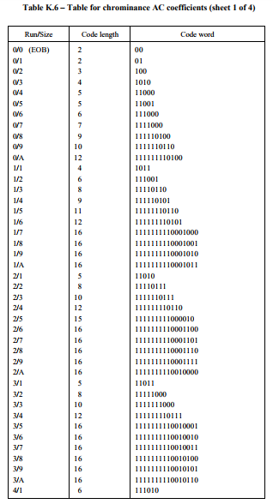
哈夫曼编码表：AC部分
150-157页

Slide 26
以亮度系数为例
3
(2, 3)
(2, 11)
(0x2, 11)
(0x2, 11)
011 11
7 | 0,0,0,-6 | -2 | 0,0,9 | 0,0,…0,0,8 |  | 0,0,…,0
(0,7) | (3,-6) | (0,-2) | (2,-9) | (15,0) | (2,8) | EOB
(0,3, 111) | (3,3, 001) | (0,2, 01) | (2,4, 0110) | (15,-) | (2,4, 1000) | EOB
(0x3, 111) | (0x33, 001) | (0x2, 01) | (0x24, 0110) | (0xF0,-) | (0x24, 1000) | EOB
(0x3, 111) | (0x33, 001) | (0x2, 01) | (0x24, 0110) | 0xF0 | (0x24, 1000) | EOB
100 111 | 111111110101 001 | 01 01 | 111111110100 0101 | 11111111001 | 11111111100 1000 | 1010
直流DC哈夫曼表 交流AC哈夫曼表
最后得到序列化数据：
01111100,11111111,11101010,01010111,11111101,00011011,11111100,11111111,10100100,01010
长度为10个字节，即把原来8 X 8=64个字节用10个字节存储。

Slide 27
三元色RGB概念
自然界中的所有颜色都可以由红、绿、蓝（R，G，B）组合而成。
针对含有红色成分的多少，可以分成0到255共256个等级。
这样，根据红、绿、蓝各种不同的组合我们就能表示出256×256×256，约1600万种颜色。

Slide 28
BMP
有一个长宽各为200个像素，颜色数为16色的彩色图，每一个像素都用R、G、B三个分量表示。因为每个分量有256个级别，要用8位（bit），即一个字节（byte）来表示，所以每个像素需要用3个字节。整个图像要用200×200×3，约120k字节
在实际中，我们可以用一个表：表中的每一行记录一种颜色的R、G、 B值。这样当我们表示一个像素的颜色时，只需要指出该颜色是在第几行，即该颜色在表中的索引值。举个例子，如果表的第0行为255，0，0（红色），那么 当某个像素为红色时，只需要标明0即可。
这样，16种状态可以用4位（bit）表示，所以一个像素要用半个字节。整个图像要用200×200×0.5，约20k字节，再加上表占用的字节为3×16=48字节.整个占用的字节数约为前面的1/6
这张R、G、B的表，就是我们常说的调色板（Palette）。BMP 是 BitMap （位图）的缩写， Windows 系统中的标准图像文件格式，就是这样存储图片的。 BMP 文件里面的字节数据有四个部分，分别是： 位图文件头（ bitmap-file header ）、位图信息头（ bitmap-information header ）、调色板（ color palette ）、定义位图的字节（即位图数据 Data Body ）阵列。
Notes:
bmp文件头(bmp file header)：提供文件的格式、大小等信息
位图信息头(bitmap information)：提供图像数据的尺寸、位平面数、压缩方式、颜色索引等信息
调色板(color palette)：可选，如使用索引来表示图像，调色板就是索引与其对应的颜色的映射表
位图数据(bitmap data)：图像数据

Slide 29
24位色图
有一种图，它的颜色数高达256×256×256种，也就是说包含我们上述提到的R、G、B颜色表示方法中所有的颜色，这种图叫做真彩色图（true color）。真彩色图并不是说一幅图包含了所有的颜色，而是说它具有显示所有颜色的能力，即最多可以包含所有的颜色。表示真彩色图 时，每个像素直接用R、G、B三个分量字节表示，而不采用调色板技术。原因很明显：如果用调色板，表示一个像素也要用24位，这是因为每种颜色的索引要用 24位（因为总共有2种颜色，即调色板有2行），和直接用R，G，B三个分量表示用的字节数一样，不但没有任何便宜，还要加上一个 256×256×256×3个字节的大调色板。所以真彩色图直接用R、G、B三个分量表示，它又叫做24位色图。

Slide 30
JPEG的文件格式
JPEG文件大体上可以分成以下两个部分：标记码(Tag)加压缩数据。
标记码部分给出了JPEG图像的所有信息(有点类似于BMP中的头信息，但要复杂的多)，如图像的宽、高、Huffman表、量化表等等。标记码有很多，但绝大多数的JPEG文件只包含几种。标记码的结构为：
SOI
DQT
DRI
SOF0
DHT
SOS
…
EOI

Slide 31
实验怎么做？
针对每个8*8矩阵，写出每一步的结果

Slide 32
Matlab 7 (R14) 注册码1：14-58204-39252-07634-11570-16849-09455-22809-05445-13616-29058-08276-06885-12215-41987-21894-60423-57622-18647-58411-24238-20443-59027-07209-27706-28292-14609-15393-48293-13036-12293-43713-57876-43362
Matlab 7 (R14) 注册码2：14-44889-04614-04275-46147-23559-43066-41714-23083-65272-04997-17469-27919-17226-59862-27901-53983-56217-20094-53460-62647-58166-24499-35558-19511-44882-53016-25658-61109-03776-34505-00776-15813-07183

